Slide 1

Digitalisation des processus Métiers(2)
Presenté par :
Ghada hamoudi

Slide 2
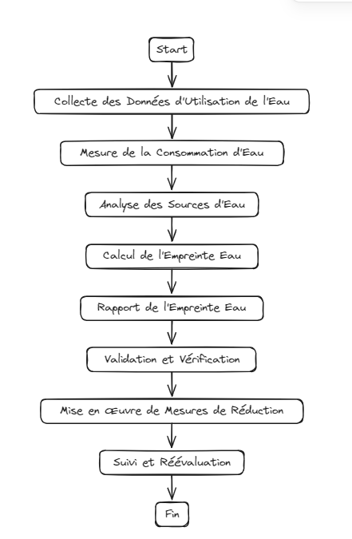
1. Illustrer en digramme de processus comment permettre et assurer puis évaluer l’empreinte eau.

Slide 3
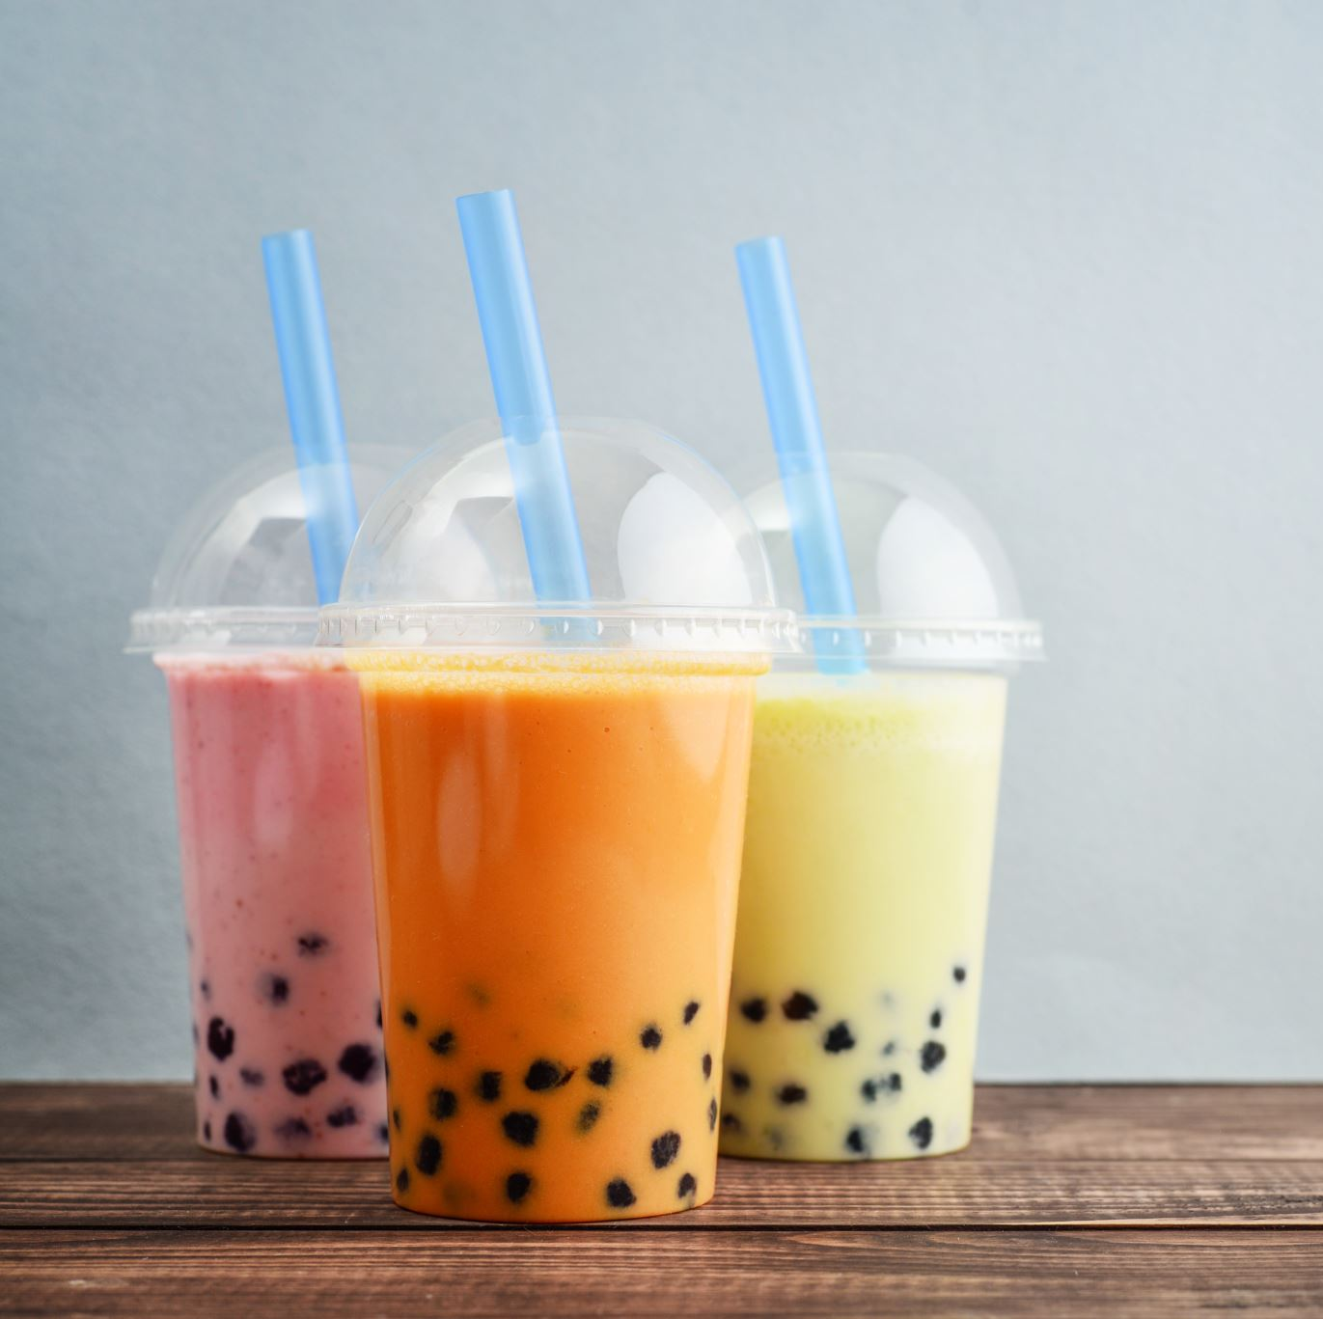
2. Choisir un produit parmi la liste en annexe 3
Choix du produit : Jus de fruits (Société Tunisienne de Conserves Alimentaires - STCA)

Slide 4
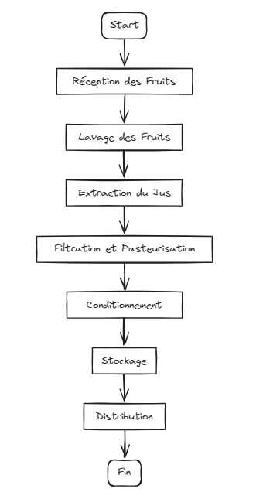
3. Illustrer/construire le workflow/processus standard en digramme

Slide 5
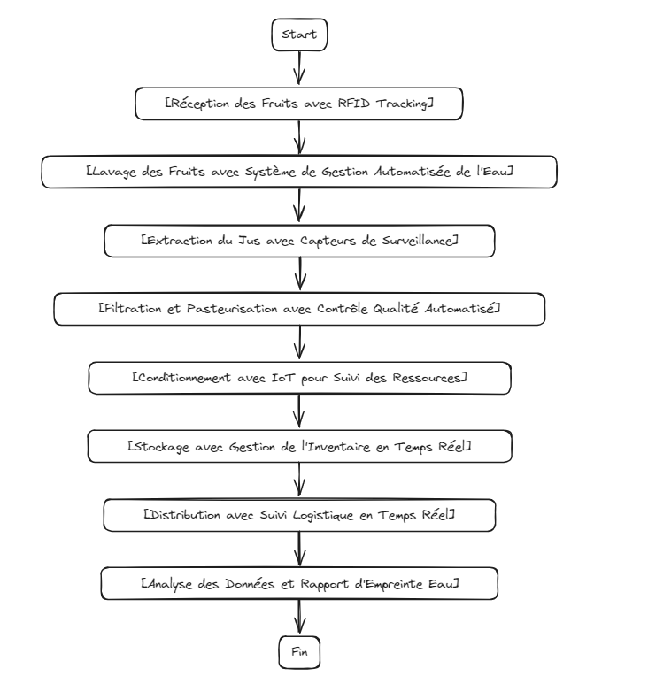
4. Présenter l’évolution du workflow/processus après digitalisation

Slide 6
5. Expliquer l’impact de la transformation digitale sur le workflow.
1. Suivi Précis des Ressources :
Avant : Le suivi des fruits et des étapes de production était manuel, avec un risque d'erreurs et une inefficacité dans la gestion des ressources.
Après : L'utilisation de RFID pour le suivi des fruits et de capteurs IoT pour surveiller les étapes de production permet un suivi précis et en temps réel des ressources, réduisant les pertes et améliorant l'efficacité.
2. Gestion Automatisée de l'Eau :
Avant : La consommation d'eau pour le lavage et la production était difficile à contrôler précisément, entraînant une utilisation excessive ou inefficace de l'eau.
Après : Les systèmes de gestion automatisée de l'eau optimisent l'utilisation de l'eau, réduisant le gaspillage et assurant une utilisation plus durable des ressources hydriques.

Slide 7
5. Expliquer l’impact de la transformation digitale sur le workflow.
3. Contrôle de la Qualité en Temps Réel :
Avant : Le contrôle qualité était effectué manuellement, avec des risques de variabilité et de retard dans la détection des problèmes.
Après : Les capteurs et les systèmes automatisés permettent un contrôle qualité en temps réel, assurant une production constante et de haute qualité.
4. Optimisation de la Chaîne Logistique :
Avant : La distribution et la gestion des stocks étaient moins efficaces, avec des risques de surstockage ou de ruptures de stock.
Après : La gestion de l'inventaire en temps réel et le suivi logistique permettent d'optimiser la chaîne d'approvisionnement, réduisant les coûts et améliorant la réactivité aux demandes du marché.

Slide 8
5. Expliquer l’impact de la transformation digitale sur le workflow.
5. et Réduction de l'Empreinte Eau :
Avant : Le calcul de l'empreinte eau était approximatif et basé sur des estimations, limitant la capacité de l'entreprise à identifier des opportunités de réduction.
Après : L'analyse des données collectées à chaque étape du processus permet un calcul précis de l'empreinte eau et l'identification de mesures spécifiques pour réduire la consommation d'eau, contribuant à une production plus durable.
En conclusion, la transformation digitale optimise la production de jus de fruits en améliorant la gestion des ressources et la qualité des produits, tout en réduisant l'empreinte eau. Ces avancées renforcent l'efficacité opérationnelle et l'engagement durable de l'entreprise, répondant ainsi aux attentes environnementales modernes.

